Slide 2
طرح معماری 3/گروه معماری/جلسه هفتم/سپیده اسلام پناه

Slide 3
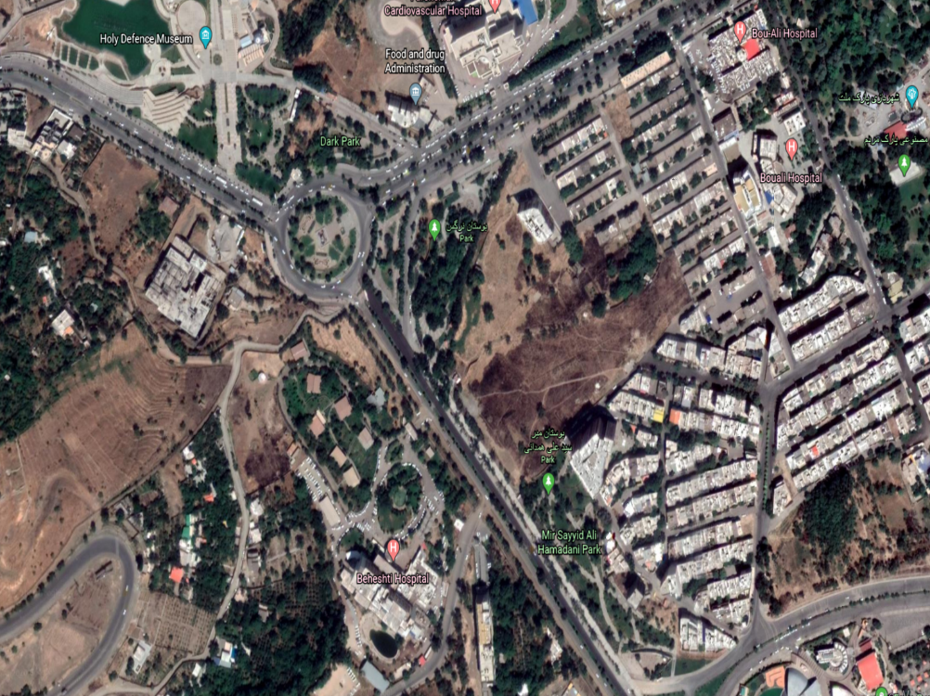
موقعیت سایت در نقشه هوایی

Slide 4
آیتم های تحلیل سایت
تناسبات سایت
دید و منظر مناسب
جهت وزش باد غالب
شیب زمین
جهت تابش آفتاب
ورودی به سایت
موقعیت سایت نسبت به بناهای شاخص اطراف
دسترسی های سایت

Slide 5
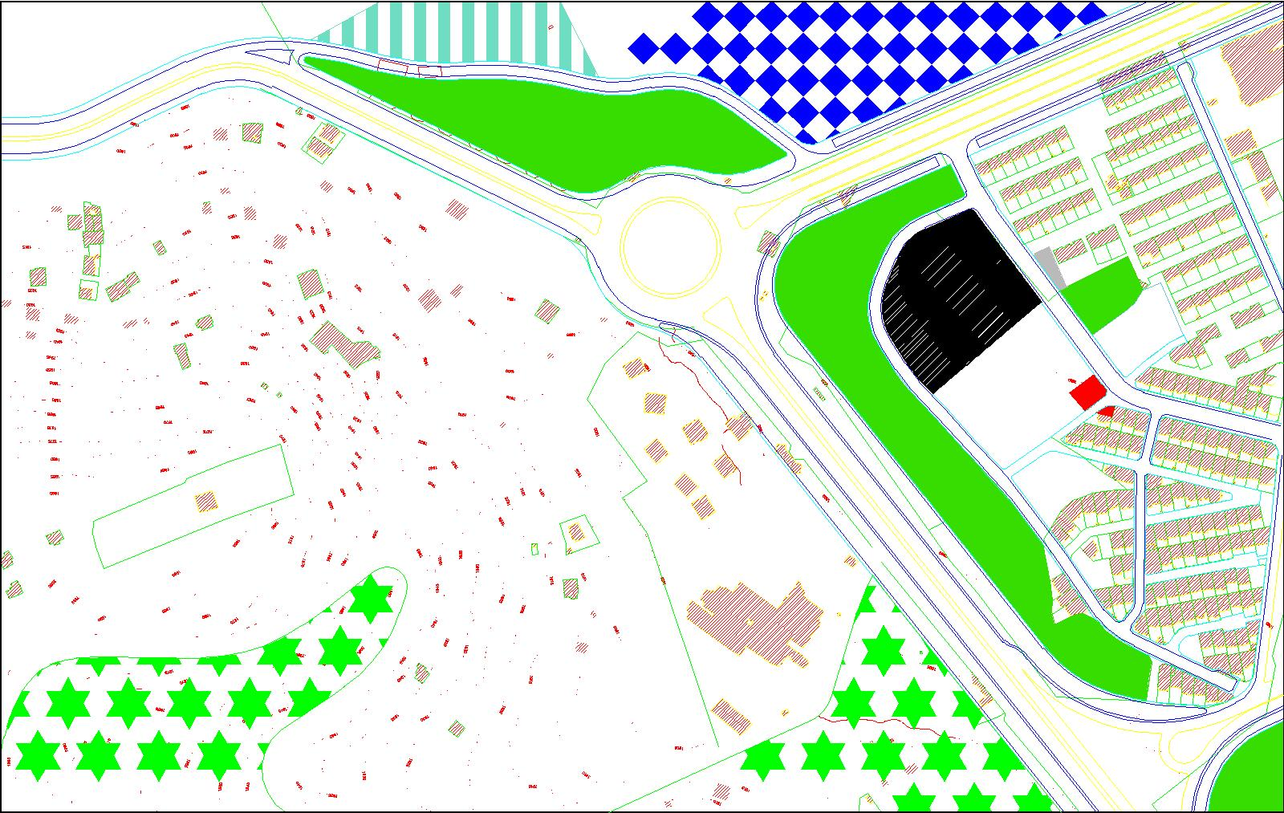
موقعیت سایت در طرح تفضیلی
بلوار حسین فهمیده
موزه دفاع مقدس
میدان قائم
بلوار ارم
بیمارستان بهشتی

Slide 6
مشخصات سایت
مساحت سایت در حدود 13500 مترمربع می باشد
این سایت در محدوده رینگ دوم و سوم شهر همدان که از بار ترافیکی کمتر و عبور و مرور آسان تر افراد بر خوردار است قرار گرفته است . از طرفی استقرار این سایت در بلوار ارم که به عنوان محور تفریحی- توریستی شناخته شده با کاربری مجموعه مطابقت دارد .
دسترسی به این سایت از دو طریق امکان پذیر است ، یکی از سمت بلوارشهید حسین فهمیده که دسترسی اصلی خواهد بود و دیگری از سمت بلوارارم که به عنوان دسترسی فرعی تر خواهد بود و این امر باعث کاهش بار ترافیکی و دسترسی آسان تر به سایت می شود .
در طرح تفضیلی فعلا هیچ کاربری برای آن در نظر گرفته نشده است و زمین خالی است.

